Slide 1
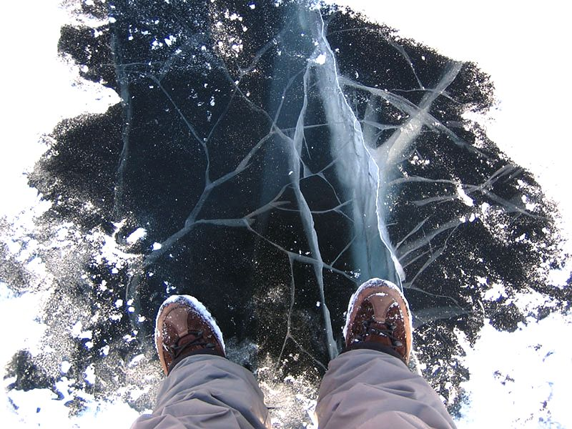
Весенний лёд опасен!

Slide 2
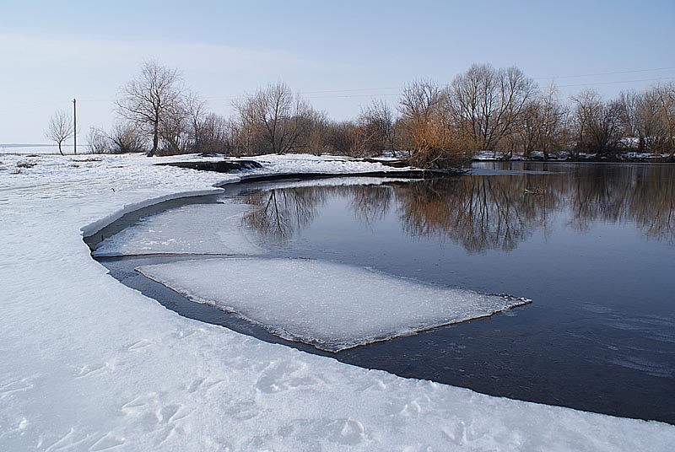
Ледоход

Slide 3
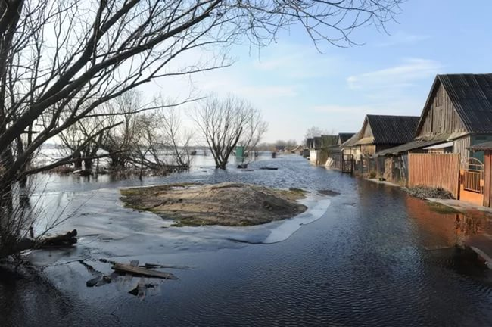
Паводок

Slide 4
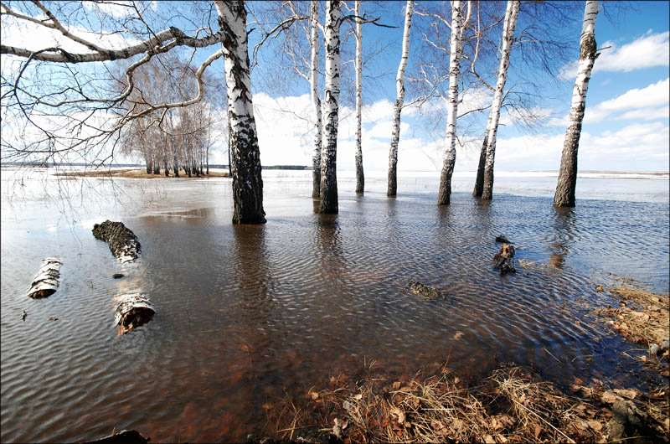
Паводок

Slide 5
Правила поведения во время паводка

Slide 6
Опасные места у водоёмов

Slide 7
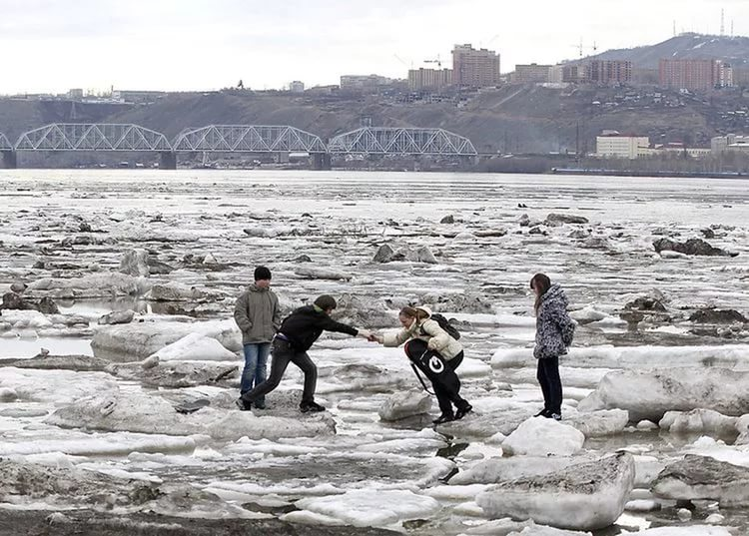
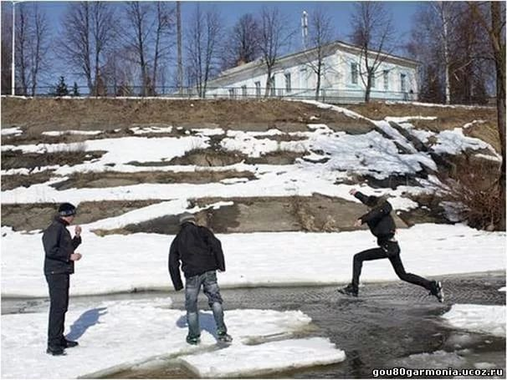
Опасные ситуации
Не выходите на лед во время весеннего паводка. Не прыгайте с одной льдины на другую.

Slide 9
Что делать в случае провала под лёд?
Если вы оказались свидетелем несчастного случая на реке или озере, то не теряйтесь, не убегайте домой, а громко зовите на помощь, взрослые услышат и помогут выручить из беды.

Slide 10
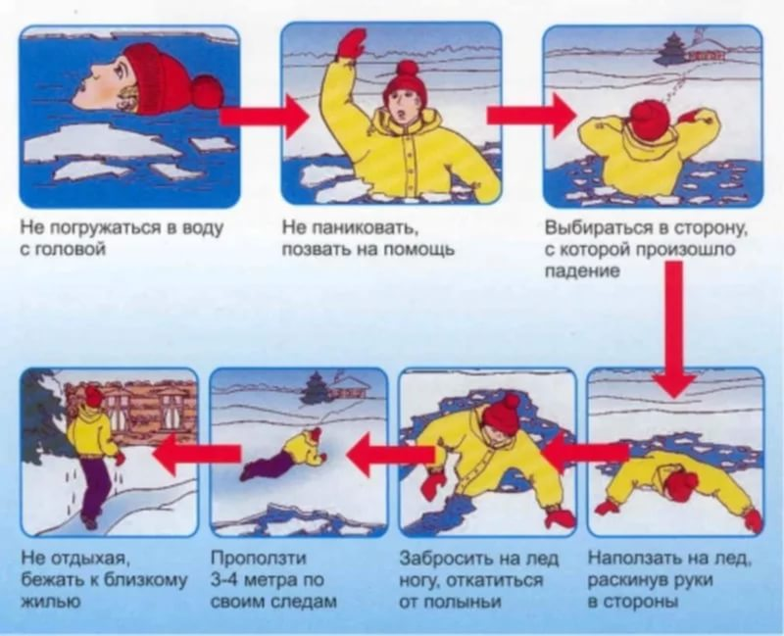

Slide 11
Дети, будьте осторожны во время весеннего паводка и ледохода.

